Slide 1
Amőba játék
Készítette: Hártó Vince és Szabó József Barnabás

Slide 2
Feladat
Az volt a feladat, hogy készítsünk egy szabadon választható játékot C# WinFormsban
A szabadon választható játék lehetett:
Ügyességi, logikai, táblás

Slide 3
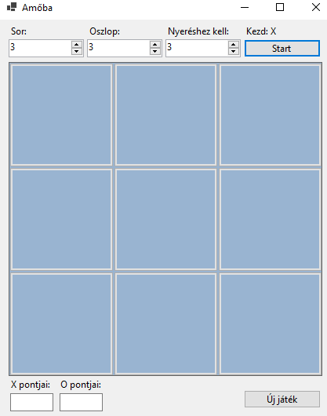
Munkamegosztás
Hártó Vince:
A kezdőlap elrendezésének kitalálása
Pontok számolás
Mezők letétele
Weblap

Slide 4
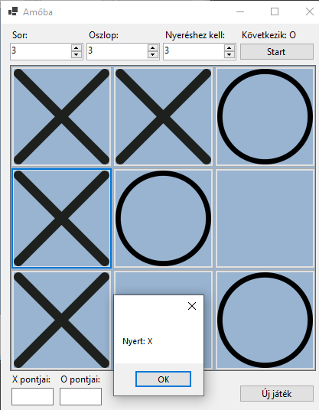
Munkamegosztás
Szabó József Barnabás:
Prezentáció
Sorban, oszlopban és átlóban a nyertes ellenőrzése
Az X-ek és O-k letétele
Új játék gomb

Slide 5
Játék menete
A start gomb megnyomásával elindul a játék a beállított sorok, oszlopok és a nyeréshez szükséges egymás után következő formák
Az X kezdi a játékot és utána automatikusan felváltva játszanak a játékosok
Ha megvannak egymás után a formák a szükséges mennyiségben akkor nyer az adott illető és ezt ki is írja és hozzá ad egy pontot a számláló
Ha folytatni szeretnék az önfeledt szórakozást akkor az új játék gombra kell kattintani és ha kell új szabványokkal lehet játszani

Slide 6
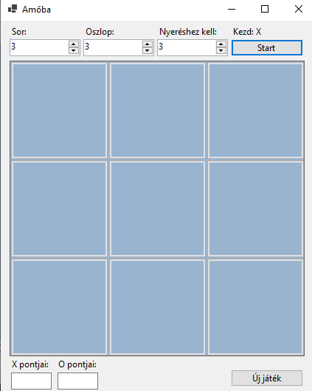
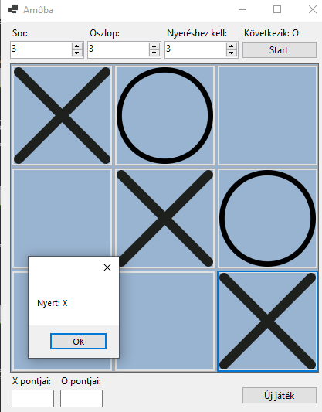
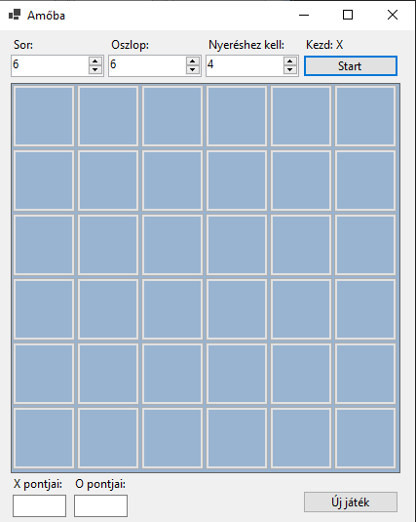

Játék menete

Slide 7
Nehézségek
Hártó Vince:
Az elején átlagnál többet kellett gondolkodom azon, hogy miként nézzen ki a játéknak a kezelőfelülete.
Miután megvolt az elképzelés megvalósítás közben is akadályokba ütköztek, de rövid időn belül meglett a megoldás.

Slide 8
Nehézségek
Szabó József Barnabás:
Az átlóban való nyertes ellenőrzés, főleg a nagyobb méretű pályáknál, mivel általánosan kell megoldani az ellenőrzést
Új játék gomb üzembe helyezése, játék tér tisztítása

Slide 9
Miben fejlődtem
Hártó Vince:
Csapatmunka
Weblapdizájn

Slide 10
Miben fejlődtem
Szabó József Barnabás:
Csapatmunka
Logikus gondolkozás

Slide 11
Mit csinálnék másképp
Hártó Vince:
Pálya színét lehessen változtatni egy extra gombbal, ami a pálya alatt helyezkedik el. Legyenek előre beállított színek és lehessen színkódokat is beírni a szín finomhangolásához.
Hosszabb, részletesebb leírás a weblapon, hogy sokkal egyszerűbben megértsék a játékosok hogyan működik a játék.

Slide 12
Mit csinálnék másképp
Szabó József Barnabás:
Felhasználók létrehozása, hogy mindenkinek a leghosszabb nyerési szériáját el lehessen menteni egy táblázatba, ami géptől függ (számítógép váltásnál nem hordozhatóak a pontok)
Figurákat tetszés szerint személyre lehessen szabni, például van egy előre beállított képméret és aki szeretne annak lehetősége van egy saját alakzat játékba helyezéséhez
Prezentációba animációk beiktatása

Slide 13
Önértékelés
Hártó Vince: az elvárásokhoz képest(szabadon választott játék elkészítése, lehet logika, ügyességi, táblás stb., winforms alkalmazás legyen) szerintem teljes mértékben megfeleltem, legközelebb fordíthatnék több időt az említett fejlesztések megvalósítására és egy részletesebb dokumentációra.

Slide 14
Önértékelés
Szabó József Barnabás: az elvárásokat(szabadon választott játék elkészítése, lehet logika, ügyességi, táblás stb., winforms alkalmazás legyen) sikerült teljesítenem.
Legközelebb fordíthatnék több időt az extra kiegészítő pontokra.

Slide 15
Köszönjük a figyelmet!

